Slide 1
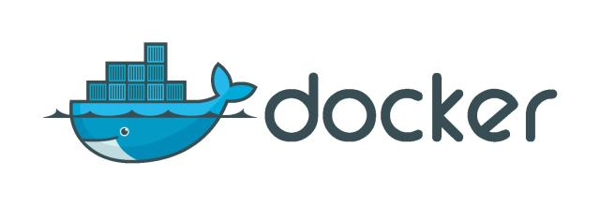
Docker网络

Slide 2
Agenda
网络驱动类型
分别介绍每种网络驱动

Slide 3
网络驱动类型
bridge：默认。同一主机的多个容器可以通信
host：容器直接使用主机网络。网络不隔离
overlay：连接多个dockerd，不同dockerd上的容器可以交流
macvlan：容器拥有mac地址，如同一个真实的物理设备。dockerd通过容器的mac地址路由流量
none：禁用所有网络，用于结合自定义网络驱动
Network plugins：第三方网络插件，在Dockerd主机上作为单独进程运行
Notes:
而所谓“网络栈”，就包括了：网卡（Network Interface）、回环设备（Loopback Device）、路由表（Routing Table）和 iptables 规则。对于一个进程来说，这些要素，其实就构成了它发起和响应网络请求的基本环境。

Slide 4
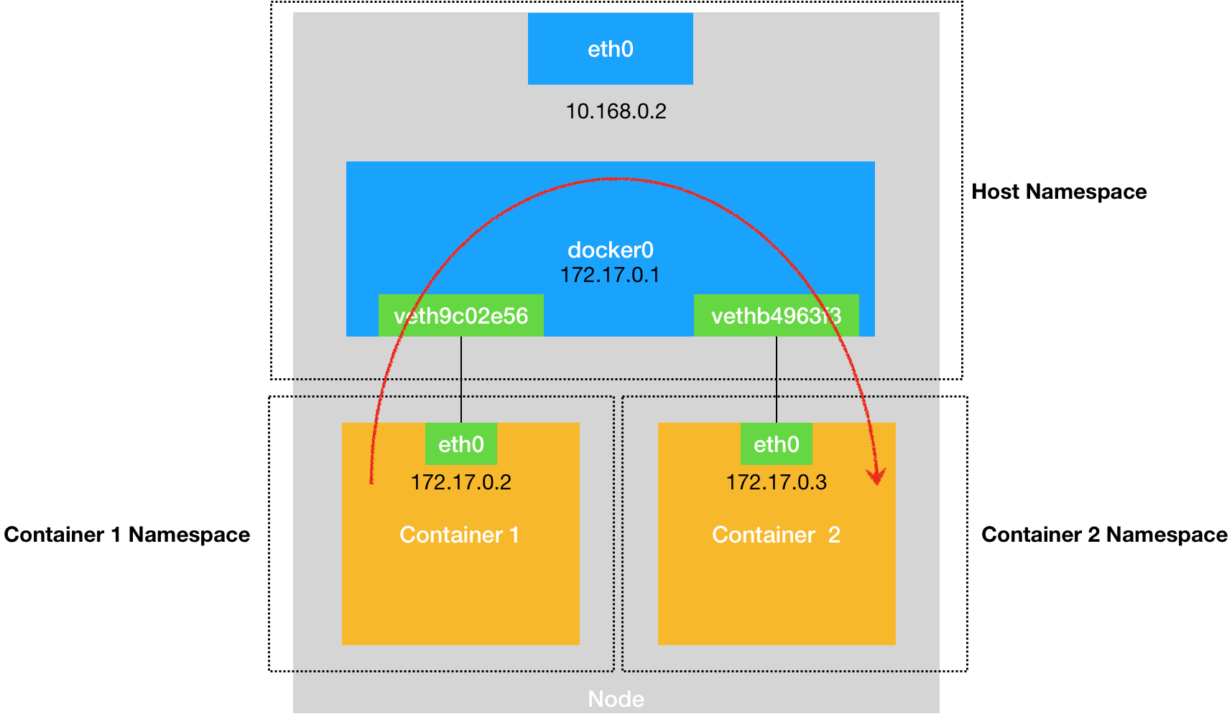
Bridge
default bridge
docker run -it alpine sh
ifconfig
172.17.0.2
docker run -it alpine sh
ifconfig
172.17.0.3
ping 172.17.0.2
ping 603456e1dd4f
Notes:
ifconfig
docker network list
看一下默认创建的3个网络
对应docker0
所有Docker主机上都有默认的 bridge ⽹络。 如不指定⽹络，容器将⾃动连接到默认的 bridge ⽹ 络。
docker network inspect bridge
演示示例
Veth Pair设备说明
route
yum install bridge-utils -y
brctl show
熟悉了 docker0 网桥的工作方式，你就可以理解，在默认情况下，被限制在 Network Namespace 里的容器进程，实际上是通过 Veth Pair 设备 + 宿主机网桥的方式，实现了跟同其他容器的数据交换

Slide 5
Bridge
user-defined bridge
docker network create my-net
docker run --network my-net -it alpine sh
172.18.0.2
docker run --network my-net -it alpine sh
172.18.0.3
ping 172.18.0.2
ping b5a6ce63f238
ping 312a3b89411c
ping www.baidu.com
Notes:
建议使⽤⽤户⾃定义⽹桥来控制哪些容器可以相互通信，这样也可启⽤⾃动DNS去解析容器名称到IP 地址。Docker daemon运⾏⼀个嵌⼊式的DNS服务器，从⽽为连接到同⼀⽤户⾃定义⽹络的容器之间提供 DNS解析——这样，这些容器即可将容器名称解析为IP地址。 如果内嵌DNS服务器⽆法解析请求，它 将被转发到为容器配置的任意外部DNS服务器。
您可以根据需要创建任意数量的⽹络，并且可在任意时间将容器连接到这些⽹络中的零个或多个。 此 外，您可以将运⾏着的容器连接或断开⽹络，⽽⽆需重启容器。
对应br-643a87411f99
留个作业，一个容器同时连接默认bridge和自定义bridge?
docker network --help
connect & disconnect

Slide 6
Host
docker run --network host -it alpine sh
Ifconfig
跟主机返回一样
Notes:
将容器添加到在宿主机的⽹络栈上。就⽹络⽽⾔，宿主机和容器之间没有隔离。例 如，如果您使⽤ host ⽹络运⾏在80端⼝上运⾏⼀个Web服务器容器，则该容器可在宿主机的80端⼝ 上使⽤。
docker run --network host --name nginx-host -d nginx
curl localhost

Slide 7
Overlay
Ingress
overlay网络，连接不同主机
docker_gwbridge
接overlay网络(比如ingress)和单个dockerd的物理网络
Notes:
当您初始化或加⼊swarm时，⽤于不同主机上 swarm节点之间的通信。默认的overlay网络是Ingress。使⽤ overlay ⽹络时， docker_gwbridge ⽹络始终存在。
docker swarm init
docker swarm join --token SWMTKN-1-2oqzhgbvdpeqvx4ad0virbumki0g4tvpxkho8o1jhg75n25u8s-6hhnzp0rfoaw1o1zx26llril8 172.31.36.107:2377
docker node ls
安全组配置
所有流量，全部，全部，172.31.0.0/16

Slide 8
Overlay
swarm集群中，连接某个swarm service的主机的容器
docker network create -d overlay my-overlay
docker service create --name my-nginx --publish target=80,published=80 --replicas=2 --network my-overlay nginx
docker service inspect my-nginx
docker network inspect my-overlay
docker service rm my-nginx
docker ps |grep nginx
Notes:
docker run --network my-overlay -it alpine sh
#不能启动，得是service级别的运行，不能是容器级别
docker service create --name my-nginx --publish target=80,published=80 --replicas=2 nginx
docker service inspect my-nginx
docker network inspect ingress
docker service rm my-nginx
docker ps |grep nginx

Slide 9
Overlay
swarm集群中，连接两个单独的主机的容器
docker network create -d overlay --attachable my-attachable-overlay
docker run --network my-attachable-overlay -it alpine sh
10.0.1.4
172.19.0.3
docker run --network my-attachable-overlay -it alpine sh
10.0.1.5
172.18.0.3
ping 10.0.1.4

Slide 10
Macvlan
docker network create -d macvlan --subnet=172.16.86.0/24 --gateway=172.16.86.1 -o parent=eth0 pub_net
docker run --network pub_net -it alpine sh
02:42:AC:10:56:02
172.16.86.2
docker run --network pub_net -it alpine sh
02:42:AC:10:56:03
172.16.86.3
ping 172.16.86.2
Notes:
这个例子效果类似Bridge模式

Slide 11
None
docker run --rm --network none -it alpine sh
Notes:
ifconfig只有lo没有eth0
添加到容器特定的⽹络，该容器缺少⽹卡

